Slide 1
Реакции окислительно-восстановительные
(Вопросы 19, 29, 32 по спецификации ЕГЭ-2025 г.)

Slide 2
ОКИСЛИТЕЛЬНО–ВОССТАНОВИТЕЛЬНЫЕ РЕАКЦИИ
Окислительно–восстановительные реакции (ОВР) – это такие реакции, при прохождении которых происходит изменение степеней окисления атомов химических элементов реагирующих веществ.
В ходе любой ОВР одновременно протекают обычно 2 процесса ‒ окисление и восстановление.

Slide 3
С точки зрения электронной теории, окисление ‒ процесс отдачи электронов, в ходе которого степень окисления атома повышается
а восстановление ‒ процесс присоединения электронов, в ходе которого степень окисления атома понижается.
Частицы, которые в ходе реакции отдают электроны, называются восстановителями.
Частицы, которые в ходе реакции присоединяют электроны, называются окислителями.

Slide 4
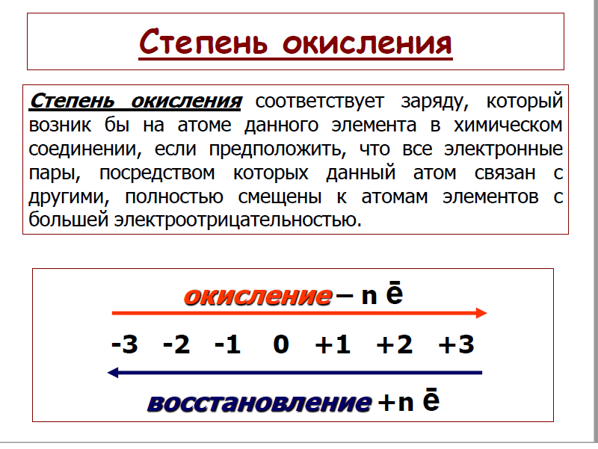

Slide 5
Постоянные степени окисления
В простом веществе элемент имеет степень окисления ноль
например:
с.о.(О в О₂) = 0,
с.о.(С в С₆₀) = 0,
с.о.(S в S₈) = 0.
если вещество находится в атомарном
состоянии, то степень окисления его атома также равна нулю;
2)Фтор в соединениях [–1] так как это самый электроотрицательный х/э;
3)Кислород
с.o.(O) = –2( Fe₂⁺³O₃^{–2} )
кроме соединений со фтором
(F более электроотрицателен): O⁺²F₂^{–1}, O₂⁺¹F₂^{–1},
пероксидов металлов и водорода: Na₂⁺¹O₂^{–1}, H₂⁺¹O₂^{–1 ;}

Slide 6
4)Водород с.о.(Н) = +1 в соединениях с неметаллами и равна –1 в соединениях с металлами (гидридах) и соединениях с Sb, B и Si:
H⁺¹Cl^{–1}, H₂⁺¹S^{–2}, N^{–3}H₃⁺¹, Na⁺¹H^{–1}, Ca⁺²H₂^{–1}, B⁺³₂H^{–1}₆, Si⁺⁴H^{–1}₄, Sb⁺³H^{–1}₃;
5)с.о.(Mеt) ≥ 0, ноль в простом состоянии, и для металлов I−III главных подгрупп постоянная и равна
+№ группы (включая неметалл бор);
6)с.о.(Met) побочных и главных подгрупп IV–VIII групп только положительны, причем их значения не всегда соответствуют номеру группы (например, Cu⁺², Au⁺³, Fe⁺⁶, Ni⁺³и т.д.). Поэтому с.o. этих элементов можно определить только по формуле вещества – по остальным элементам;

Slide 7
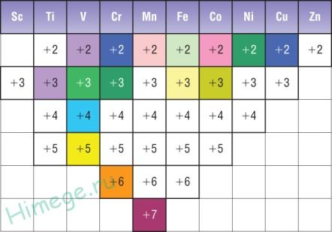

Slide 8
7)с.о.(неMet) – переменна:
от (№ группы–8) – низшая с.о. (исключение бор с.о.(B)_{min} = –3 и инертные газы – не имеют отрицательных с.о.),
и до +№ группы – высшая (исключение F, O). Если атом неметалла является в молекуле бинарного вещества наиболее электроотрицательным, то его с.о. будет низшей – (№ группы–8).
Также возможна и промежуточная с.о. +№–2; +№–4; +№–6; +№–8 и до минимальной!

Slide 9
Для определения степеней окисления х/э в веществе используют
Правило электронейтральности веществ: в молекуле любого вещества алгебраическая сумма произведений степеней окисления атомов х/э на их число равна нулю.
Для вещества с общей формулой –A_{x}B_{y}C_{z}: с.о.(A)∙x + с.о.(B)∙y + с.о.(С)∙z = 0.

Slide 10
Определение степени окисления
В соединении сумма степеней окисления всех элементов равна нулю
Пример 1. Вычислить степени окисления в соединении
Записываем значения известных степеней окисления
Составляем уравнения равенства зарядов и находим неизвестную степень окисления
Na2 S
Na₂ ⁺¹S^{x}
2(+1) + x = 0
X= -2
Na₂ ⁺¹S⁻²

Slide 11
K2 SO4
Na₄P₂ O₇
K₂ ⁺¹S ^{x}O₄ ⁻²
Na₄ ⁺¹P₂ ^{x} O₇ ⁻²
2(+1) + x + 4(–2) = 0
4(+1) + 2x + 7(–2) = 0
x = +6
x = +5
K₂ ⁺¹S ⁺⁶O₄ ⁻²
Na₄ ⁺¹P₂ ⁺⁵O₇ ⁻²

Slide 12
В ионе сумма степеней окисления всех элементов равна заряду этого иона
Пример 2.
Вычислить степени окисления
Заряд иона записывают 2+, 3-, +, … - цифра + знак, цифра 1 не пишется.
Степень окисления записывают -1, +2, -3, … - знак + цифра, цифра 1 – пишется.
S₂O₇ ²⁻
Отрицательно заряженный (2-х зарядный) ион

Slide 13
[S₂ ^{x}O₇⁻²] ²⁻
[BF₄] ⁻
2x + 7(–2) = –2
[B ^{x}F₄ ⁻¹] ⁻
x = +6
x + 4(–1) = –1
x = +3
[S₂ ⁺⁶O₇⁻²] ²⁻
[B ⁺³F₄ ⁻¹] ⁻

Slide 14
8)c.o.атомов в органических соединениях постоянны и равны:
с.o.(O) = –2,
с.o.(Н) = +1,
с.о.(N в аминогруппе-NH2) = –3;
с.о.(N в нитрогруппе-NO2) = +3;
с.о.(Hal) = –1.
с.о.(C) = различна от –4 и до +4,

Slide 15
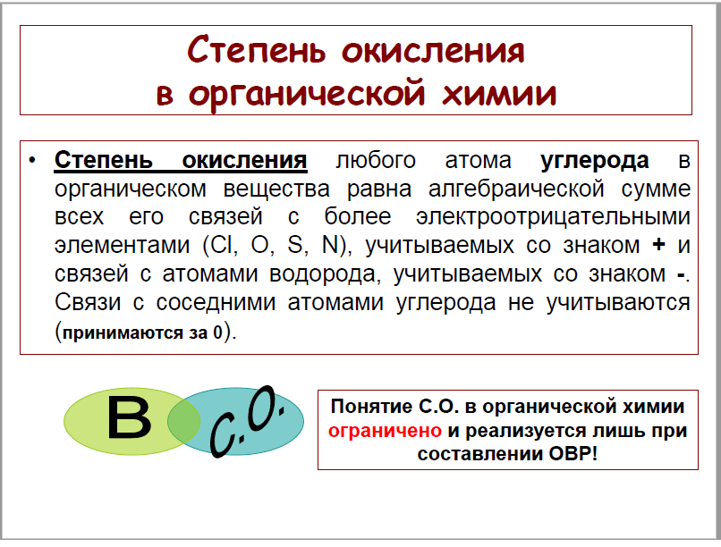

Slide 16
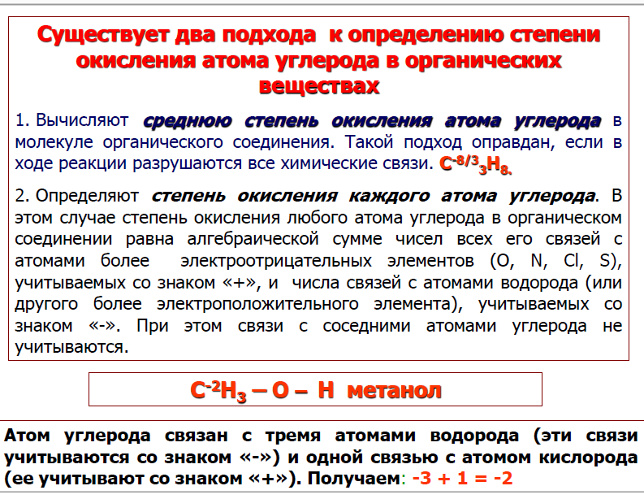

Slide 17
Определение степени окисления атомов в органических молекулах
Метод «независимого» углерода с его неуглеродным окружением»
Основы метода – каждый атом углерода с его неуглеродным окружением рассматривается отдельно – независимо, и считается, что суммарная степень окисления этой группировки атомов равна 0!
Причина – в связи углерод–углерод (С‒С, С=С, С≡С), между атомами С нет смещения электронной плотности, из-за чего и не учитывается наличие и заряд на них.

Slide 18
НC
H2C =
с.о.(CH₂) = 0
с.о.(С) = ‒2
с.о.(CH) = 0
с.о.(С) = ‒1
с.о.(CH₃) = 0
с.о.(С) = ‒3
CH2
с.о.(CH₂) = 0
с.о.(С) = ‒2
с.о.(CH₃O) = 0
с.о.(С) = ‒1

Slide 19
с.о.(CO₂H) = 0
с.о.(С) = +3
C
C
с.о.(CH₃) = 0
с.о.(С) = ‒3
с.о.(H₂CO) = 0
с.о.(С) = 0
C

Slide 20
CH2
с.о.(CH₂) = 0
с.о.(С) = ‒2

Slide 21
CH
с.о.(CH) = 0
с.о.(С) = ‒1

Slide 22
C
с.о.(CO) = 0
с.о.(С) = +2

Slide 23
C
с.о.(CH₂OH) = 0
с.о.(С) = ‒1

Slide 24
C
с.о.(CH₄O₂N) = 0
с.о.(С) = +3

Slide 25
C
C
с.о.(CHO) = 0
с.о.(С) = +1
с.о.(CO₂H) = 0
с.о.(С) = +3

Slide 26
Вопрос 19.
Реакции окислительно-восстановительные. Базовые знания
Окислитель :
принимает электроны
уменьшает степень окисления
восстанавливается
участвует в процессе восстановления Восстановитель :
1)отдаёт электроны
2) увеличивает степень окисления
3) окисляется
4) участвует в процессе окисления

Slide 27
Прогнозирование
окислительно-восстановительных свойств веществ
Окислительно-восстановительные свойства веществ также можно спрогнозировать исходя из значений с.о. входящих в их состав атомов х/э:
1. с.о.(х/э в веществе) min (№ группы–8), то этот атом только восстановитель;
2. с.о.(х/э в веществе) max (+№ группы), то этот атом – окислитель;
3. с.о.(х/э в веществе) = (+(№ группы–2), +(№ группы–2, –2), …, но не min), то есть промежуточная, значит атом в частице может быть и восстановителем и окислителем.

Slide 28
Пример 3. Установите соответствие между уравнением реакции и свойством элемента серы, которое она проявляет в этой реакции.
УРАВНЕНИЕ РЕАКЦИИ СВОЙСТВО СЕРЫ
А) NH4HSO3 = NH3 + H2O + SO2 1) является окислителем
Б) 6KOH + 4S = 2K2 S + K2 S2O3 + 3H2O 2) является восстановителем
В) 4HI + K2 SO3 = 2I2 + S + 2KOH + H2O
3) является и окислителем, и
восстановителем
4) не проявляет окислительно-
восстановительных свойств
Анализ и решение. Базовые знания:
Окислитель принимает электроны и уменьшает степень окисления.
Восстановитель отдаёт электроны и повышает степень окисления.
В высшей степени окисления – только окислитель, в низшей – только восстановитель, в промежуточной – и окислитель, и восстановитель Вывод: необходимо вычислить степени окисления серы в исходных веществах и продуктах реакции, после чего определить, какие свойства она проявляет

Slide 29
Пример 3. Установите соответствие между уравнением реакции и свойством элемента серы, которое она проявляет в этой реакции.
УРАВНЕНИЕ РЕАКЦИИ СВОЙСТВО СЕРЫ
1) является окислителем
2)является восстановителем
3) является и окислителем,
и восстановителем
4) не проявляет окислительно-
восстановительных свойств
А) NH₄HS⁺⁴O₃ = NH₃ + H₂O + S⁺⁴O₂ 1+х+3(-2)=-1
Степень окисления серы не изменилась, ответ А 4;
Б) 6KOH + 4S⁰ = 2K₂ S ⁻² + K₂ S₂ ⁺²O₃ + 3H₂O
Степень окисления серы и уменьшилась (_{S}⁰ _{→ S}⁻²), т.е. является окислителем, и увеличилась (_{S}⁰ _{→ S} ⁺²) , т.е. является восстановителем, ответ Б – 3
В) 4HI + K₂ S⁺⁴O₃ ⁰ = 2I₂ + S⁰+ 2KOH + H₂O
Степень окисления серы уменьшилась ( S⁺⁴ → S⁰ ) , т.е. является окислителем, ответ В – 1
Ответ: 431.

Slide 30
Пример 4. Установите соответствие между формулой иона и его способностью проявлять окислительно-восстановительные свойства.
формула иона окислительно- восстановительные свойства
1) только окислитель
А) S ²⁻ 2) только восстановитель
Б) N⁺⁵O₃ – 3) и окислитель, и
В) N⁺³O₂ – восстановитель
4) ни окислитель, ни
восстановитель

Slide 31
Анализ и решение. Базовые знания :
В низшей степени окисления элемент - только свойства восстановителя.
В высшей степени окисления элемент - только свойства окислителя.
В промежуточной степени окисления - свойства и окислителя, и восстановителя.
Вывод: необходимо определить, какую (высшую, низшую или промежуточную) степень окисления имеет элемент в ионе, после чего сделать вывод о свойствах иона.

Slide 32
А) S ⁻² – сера находится в VI группе,
(-2) – низшая степень окисления, только восстановитель ответ А – 2;
Б) N⁺⁵O₃⁻ азот находится в V группе, (+5) – высшая степень окисления, только окислитель, ответ Б – 1;
В) N⁺³O₂ ⁻ - азот находится в V группе, (+3) – промежуточная степень окисления, и окислитель, и восстановитель ответ В – 3;
Ответ: 213.

Slide 33
Различают четыре типа ОВР: межмолекулярные, внутримолекулярные, реакции диспропорционирования и конпропорционирования.
Межмолекулярные ОВР – это реакции, которые идут с изменением степени окисления атомов в молекулах различных веществ:
Mn⁺⁴O₂ + 4HCl^{–1} → Mn⁺²Cl₂ + Cl₂⁰ + 2H₂O ОВР такого типа встречаются чаще всего.

Slide 34

2. Внутримолекулярные ОВР – это реакции, которые идут с изменением степени окисления разных атомов химических элементов, располагающихся в одной молекуле вещества.
2KCl⁺⁵O₃^{–2}
2KCl^{–1} + 3O₂⁰
При этом атом элемента с более высокой степенью окисления является окислителем и окисляет атом элемента с меньшей степенью окисления.

Slide 35
3. Реакции диспропорционирования (дисмутации) –
это реакции, в которых атомы одного и того же химического элемента выступают как в роли окислителя, так и восстановителя. Такие реакции возможны для веществ, в которых данный элемент имеет промежуточную среди возможных для него степень окисления, и потому его атомы могут выступать как в роли окислителя, так и восстановителя.
Cl₂⁰ + 2KOH_{(холод.)} → KCl^{–1} + KOCl⁺¹ + H₂O

Slide 36
4.Реакции конпропорционирования (коммутации) – это реакции, обратные реакциям диспропорционирования. В результате этих реакций атомы одного элемента, находящиеся в разных степенях окисления, переходят к общей, промежуточной между исходными, степени окисления.
При этом атом, находящийся в более высокой степени окисления, выступает в роли окислителя, а находящийся в более низкой степени окисления ‒ в роли восстановителя.
Реакции конпропорционирования могут быть межмолекулярными:
2H₂S^{–2} + S⁺⁴O₂ → 3S⁰↓ + 2H₂O,

Slide 37
и внутримолекулярными:
N^{–3}H₄N⁺³O₂ →N₂⁰ + 2H₂O.
Реакции диспропорционирования и конпропорционирования иногда объединяют общим названием реакции самоокисления-самовосстановления.

Slide 38
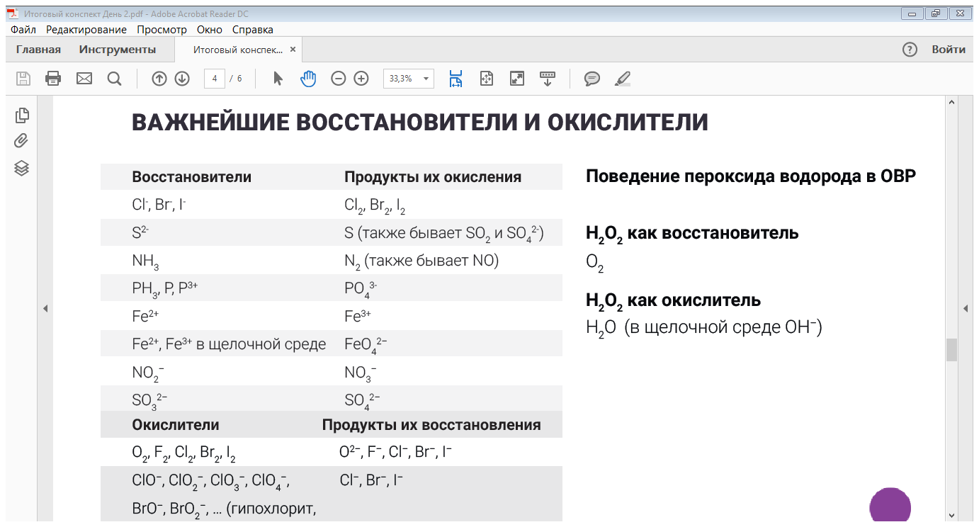
Подготовка к выполнению задания 29: свойства окислителей и восстановителей

Slide 39
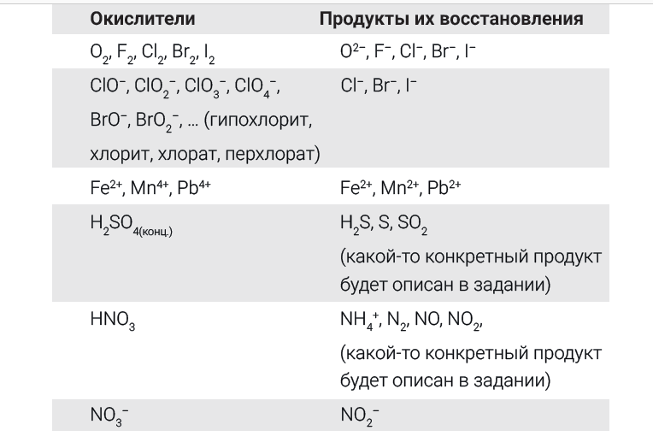

Slide 40
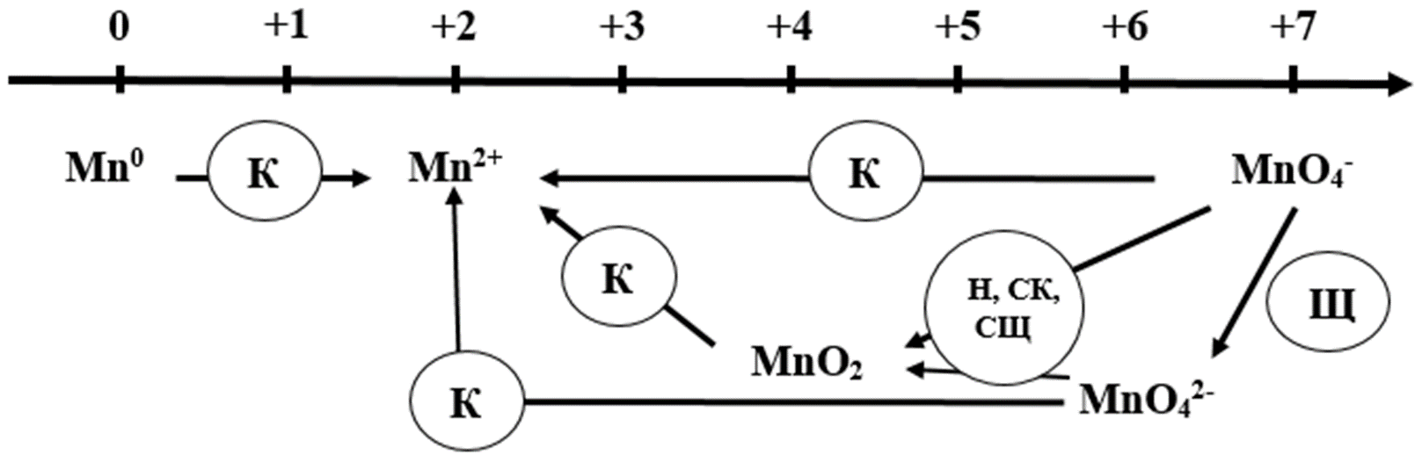
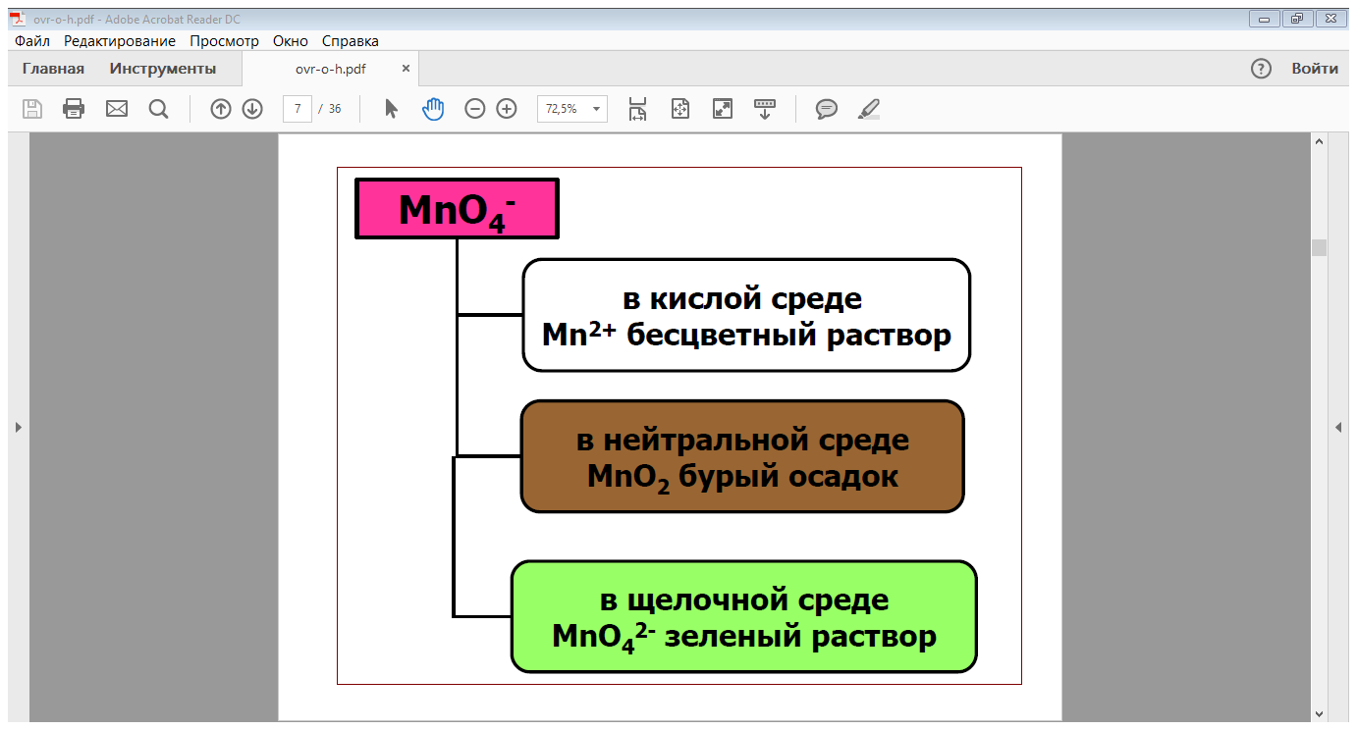
1. Окислительные свойства KMnO₄
H⁺
кислая среда
Mn²⁺ + H₂O + …
(бесцветный)
H₂O
нейтральная среда
KMn⁺⁷O₄
(малиновый)
Mn⁺⁴O₂↓ + KOH + …
(бурый)
OH–
щелочная среда
K₂Mn⁺⁶O₄ + H₂O + …
(зелёный)

Slide 41
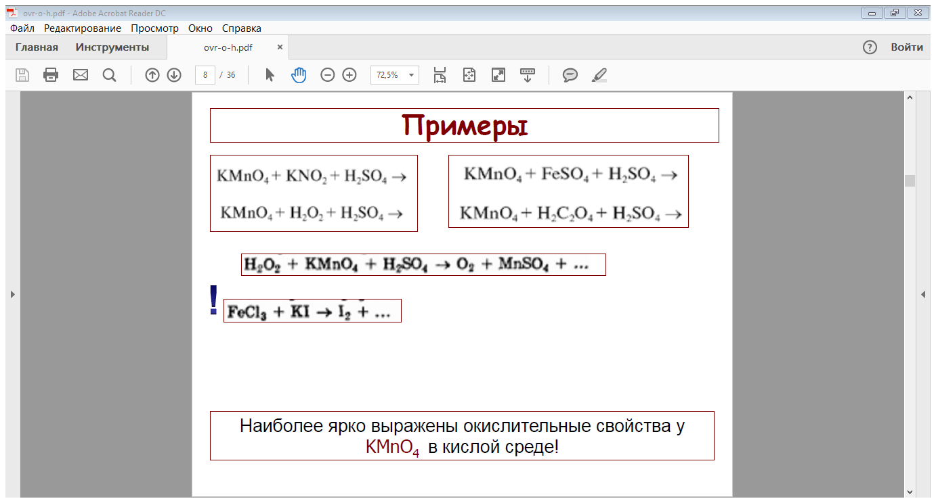

Slide 42
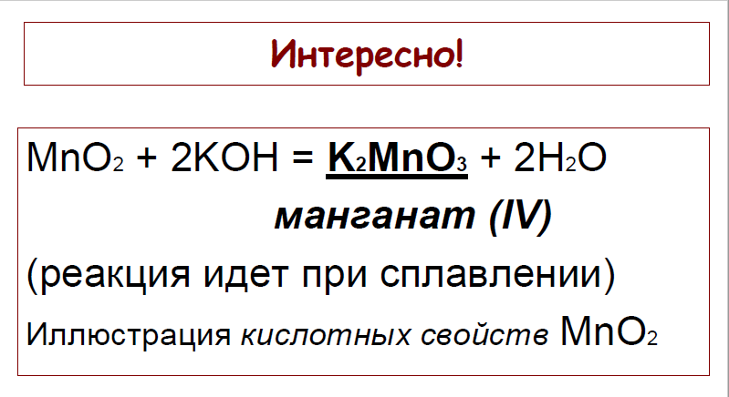

Slide 43
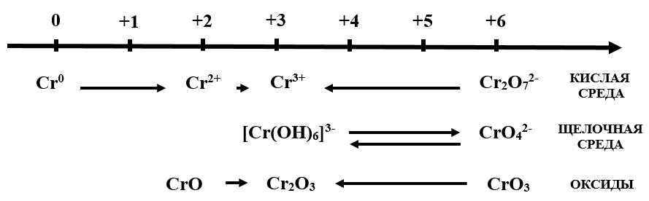
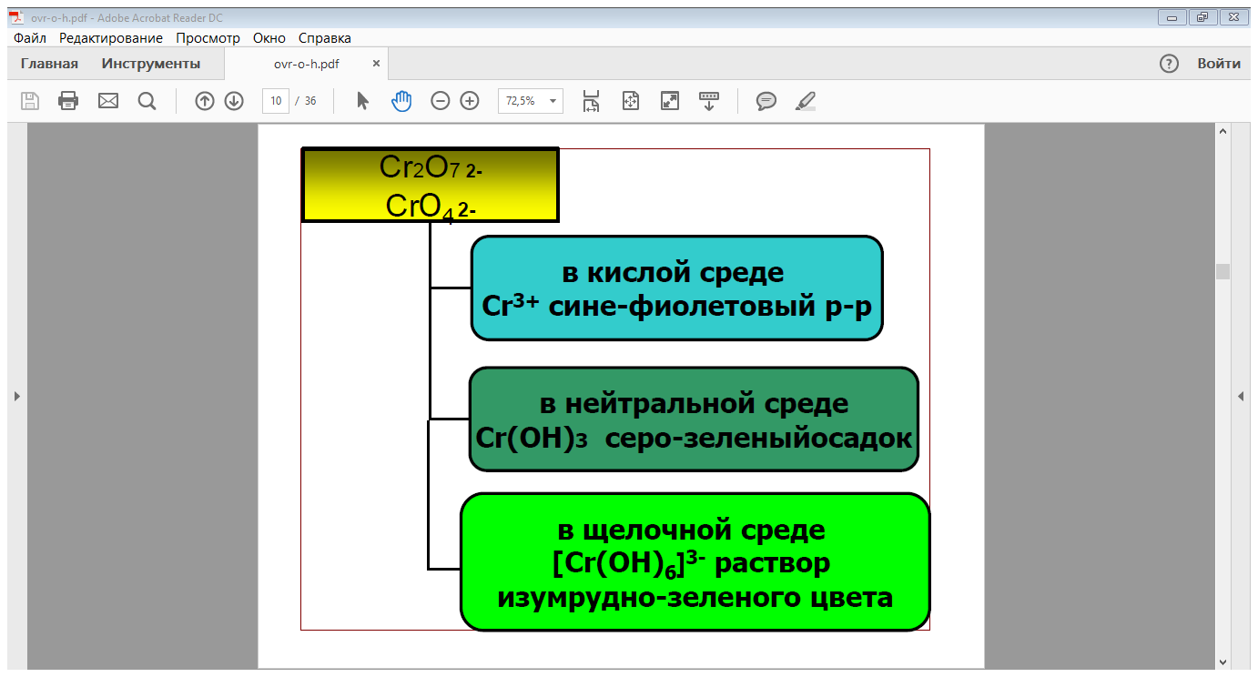
Окислительные свойства Cr⁺⁶ (K₂Cr₂O₇ и K₂CrO₄)
K₂Cr⁺⁶₂O₇
(оранжевый)
H⁺
кислая среда
Cr⁺³ + H₂O + …
(зелёный)
K₂Cr⁺⁶O₄
(жёлтый)
OH–
щелочная среда
Cr⁺³(OH)₃↓ + KOH + …
(серо-зелёный)
K₂Cr⁺⁶O₄
(жёлтый)
H₂O
нейтральная среда
Cr⁺³(OH)₃↓ + KOH + …
(серо-зелёный)
Превращение хроматов в дихроматы и наоборот
K₂Cr₂O₇ + 2NaOH = K₂CrO₄ + Na₂CrO₄ + H₂O (оранжевый) щёлочь (жёлтый)
2K₂CrO₄ + H₂ SO₄ = K₂Cr₂O₇ + K₂ SO₄ + H₂O (жёлтый) (кислота) (оранжевый)

Slide 44
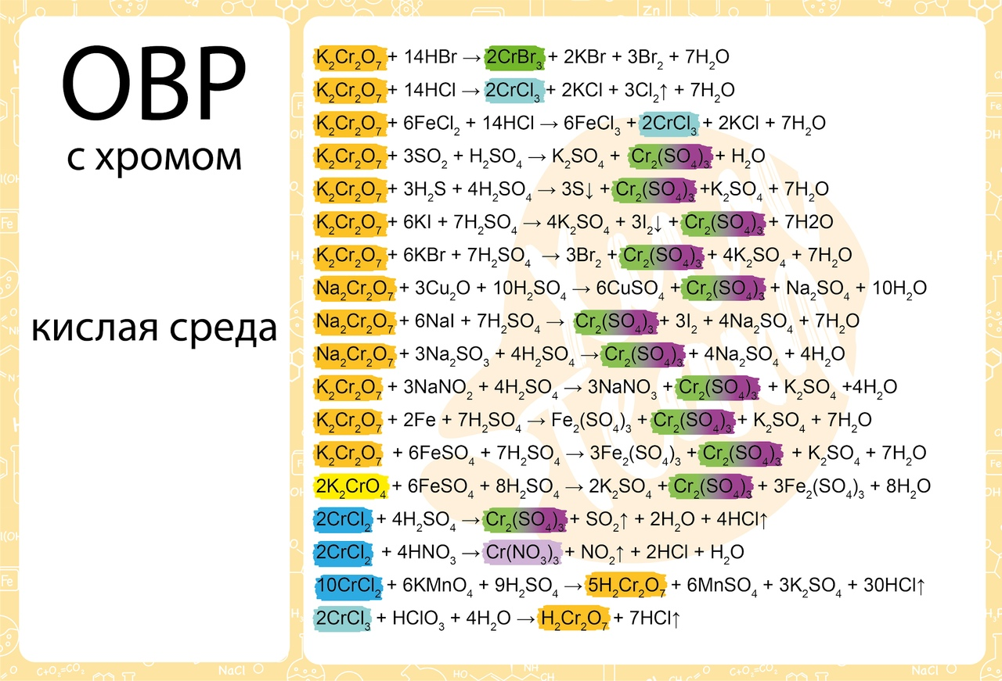

Slide 45
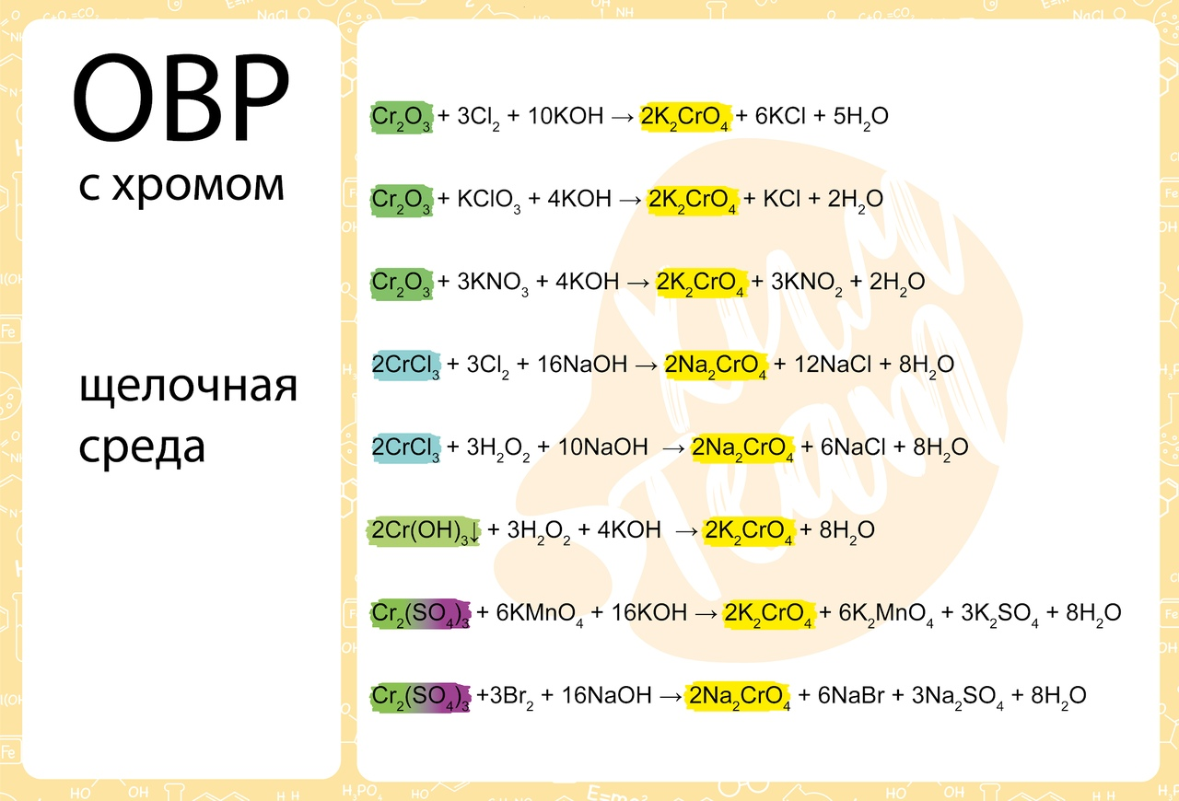

Slide 46
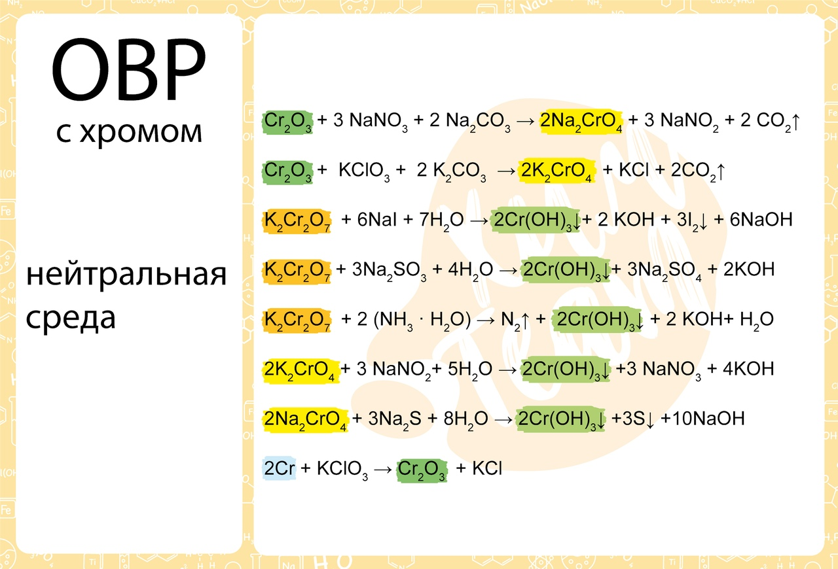

Slide 47
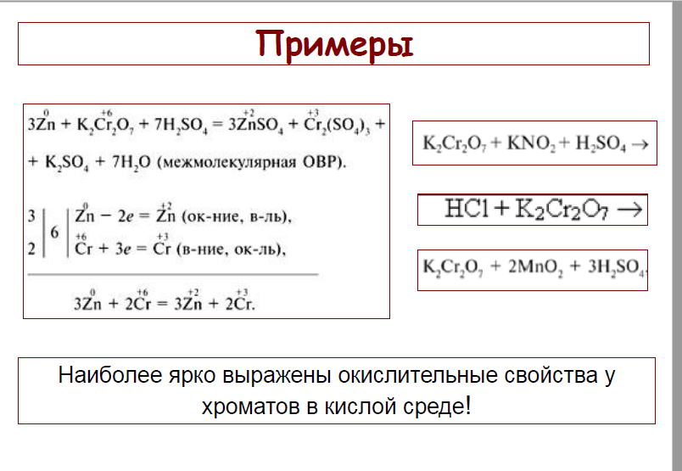

Slide 48
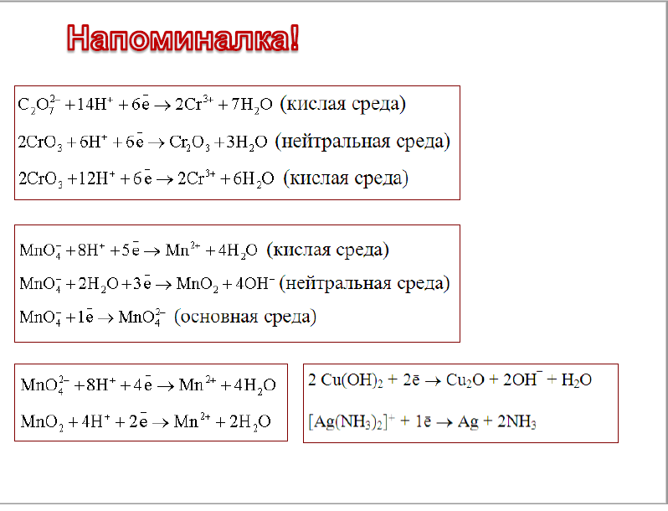

Slide 49
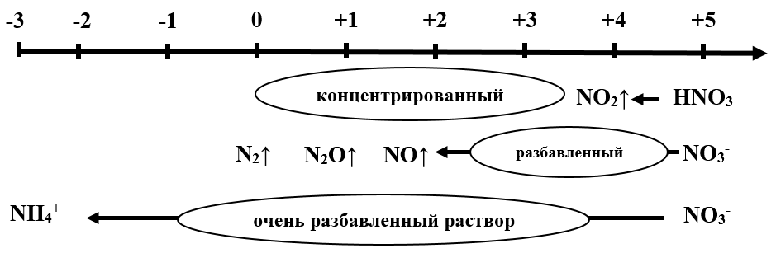
Окислительные свойства HNO₃
слабый восстановитель
N⁺⁴O₂ + H₂O + …
бурый газ,
запах
HN⁺⁵O₃
(конц.)
сильный восстановитель
N⁺¹₂O↑, (N⁺²O ↑) + H₂O + …
веселящий газ, изменяющий
газ цвет на воздухе
слабый восстановитель
N⁺²O + H₂O + …
HN⁺⁵O₃
(разб.)
сильный восстановитель
N⁺¹₂O↑, N⁻³H₄NO₃ + H₂O + …
Слабые восстановители:
неметаллы: S, P, C,
средне- и малоактивные металлы: Fe, Pb, Cu, Ag …
сложные вещества: H₂S, …)
Сильные восстановители:
активные металлы: Li – Zn …

Slide 50
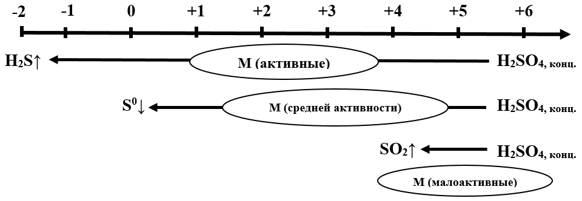
Окислительные свойства H₂SO_{4(конц.)}
слабый восстановитель
S⁺⁴O₂ + H₂O + …
(характ. запах)
H₂S⁺⁶O₄
(конц.)
сильный восстановитель
H₂S^{–2}↑, (S⁰↓) + H₂O + …
характ. запах жёлтый
Тухлых яиц осадок
Слабые восстановители:
неметаллы: S, P, C,
средне- и малоактивные металлы: Fe, Pb, Cu, Ag …
сложные вещества: H₂S, …)
Сильные восстановители:
активные металлы: Li – Zn …
некоторые сложные вещества: HI, KI, …

Slide 51
Окислительные свойства соединений Fe⁺³
Fe⁺³ + восстановитель = Fe⁺²
2I⁻¹ - 2ē = I⁰₂
S⁻² - 2ē = S⁰
S⁺⁴ - 2ē = S⁺⁶
M⁰ - 2ē = M⁺² (металлы, менее активные, чем Fe)
Fe⁺³ + восстановитель = Fe⁰
H⁰₂ - 2ē = 2H⁺¹ (восстановление H₂)
C⁺² - 2ē = C⁺⁴ (восстановление CO)
C⁰ - 2ē = C⁺² (восстановление C – кокс, уголь)
M⁰ - nē = M^{+n} (металлы, более активные, чем Fe)

Slide 52
Важнейшие окислители, схемы их окисления
1.Неметаллы (F₂, O₂, S₈, O₃, Cl₂) – стремятся реализовать инертную конфигурацию (ns²np⁶). Важно – галогены очень сильные окислители в щелочной среде, стремятся в с.о. = –1, активность уменьшается от F до I: Hal⁰₂ +2ē → 2Hal^{–1}
2. Ионы малоактивных металлов:
Чем менее активен металл, тем легче его ион присоединяет электроны:
Ag⁺ +ē → Ag↓⁰ | Cu⁺² +ē → Cu⁺¹ | Sn⁺⁴ +2ē → Sn⁺²
Fe⁺³ +ē → Fe⁺² | Cu⁺¹ +ē → Cu⁰↓ | Hg⁺¹ +ē → Hg⁰↓
3. Катион водорода – Н⁺, протон выступает окислителем преимущественно в разбавленных растворах кислот, при реакции с металлами, стоящими в ряду активности металлов до водорода: Zn + H⁺¹₂SO_{4(разб)} → ZnSO₄ + H⁰₂↑.
При взаимодействии с сильными восстановителями – активными металлами (до Mn в ряду активности металлов), водород в качестве окислителя может проявлять себя и в составе воды: 2M^{I} + 2H⁺¹₂O → 2M^{I}OH + H⁰₂↑.

Slide 53
КЛАССЫ ВАЖНЕЙШИХ ВОССТАНОВИТЕЛЕЙ, СХЕМЫ ИХ ОКИСЛЕНИЯ
1. Простые вещества − все металлы и некоторые умеренно активные неметаллы, например: H₂, С, Si, P₄:
M⁰ – nē → M^{+n};
2. Гидриды металлов, а также водородные соединения некоторых неметаллов, например:
HI^{–1}, HBr^{–1}, H₂O₂^{–1}, H₂S^{–2}, H₂Se^{–2}, H₂Te^{–2}, N^{–3}H₃, P^{–3}H₃, As^{–3}H₃, Sb⁺³H₃^{–1}, Si⁺⁴H₄^{–1}, Sn⁺⁴H₄^{–1};
3. Оксиды элементов, атомы которых находятся в промежуточной с.о.
Это оксиды ряда неметаллов:
С⁺²О, S⁺⁴O₂, N⁺²O, P⁺³₂O₃, а также низшие оксиды некоторых р– и d–металлов: SnO, FeO, CrO и соответствующие им соли, например, Sn⁺²Cl₂, Fe⁺²SO₄ и др;

Slide 54
4. Некоторые кислородсодержащие кислоты и их соли, в состав которых входят атомы х/э в промежуточных с.о., например:
HN⁺³O₂, H₂S⁺⁴O₃, H₃P⁺³O₃ и их соли:
H₂S⁺⁴O₃ + H₂O –2ē → S⁺⁶O₄^{2–} + 4H⁺;
H₃P⁺¹O₂ + 2H₂O –4ē → P⁺⁵O₄^{3–} + 7H⁺;
H₃P⁺³O₃ + H₂O –2ē → P⁺⁵O₄^{3–} + 5H⁺;
N⁺³O₂– + H₂O –2ē → N⁺⁵O₃– + 2H⁺;
5.Аммиак (N^{–3}H₃)и его производные – гидразин N^{–2}₂H₄, гидроксиламин
N^{–1}H₂OH – стремятся к выделению элементарного азота – N₂, если же окислитель сильный, то возможно окисление вплоть до азотной кислоты – HNO₃:
2N^{–3}–6ē → N₂⁰↑;
2N^{–2} –4ē → N₂⁰↑;
2N^{–1} –2ē → N₂⁰↑.

Slide 55
6. Некоторые органические вещества ‒ спирты, альдегиды, некоторые карбоновые кислоты (НСООН, HOOC–COOН), углеводы (C₆H₁₂О₆):
Муравьиная кислота – HC⁺²OOH:
C⁺² –2ē → C⁺⁴(CO₂↑);
Щавелевая кислота и её соли – H₂C₂O₄:
2C⁺³ –2ē → 2C⁺⁴(CO₂↑);
Альдегиды –
RC⁺¹HO + H₂O –2ē → RC⁺³OOH + 2H⁺;
Первичные спирты –
RC^{–1}H₂OH –2ē → RC⁺¹HO + 2H⁺;
Глюкоза – C₆H₁₂O₆ + 3OH– –2ē → C₆H₁₁O₇– + 2H₂O.

Slide 56
4.5. Кислородные соединения галогенов, кроме F – кислоты и соли сильные окислители в кислой среде, соли – особенно в щелочной:
MHal⁺¹O MHal⁺⁵O₃
MHal⁺⁷O₄ MHal⁺³O₂
M – катион(I) Hal – галоген
MHal⁺¹O |  | Hal⁺¹ +2ē → Hal–
MHal⁺³O₂ |  | Hal⁺³ +4ē → Hal–
MHal⁺⁵O₃ |  | Hal⁺⁵ +6ē → Hal–
MHal⁺⁷O₄ |  | Hal⁺⁷ +8ē → Hal–

Slide 57
4.6. Царская водка –
Смесь концентрированной азотной и соляной кислот (1 : 3 по объему), называется царская водка, из-за способности растворять Pt, Pd, Os, Ru, Au:
Au + HNO₃ + 4HCl → H[AuCl₄] + NO↑ + 2H₂O,
для удобства пишут AuCl₃;
3Pt + 4HNO₃ + 18HCl → 3H₂[PtCl₆] + 4NO↑ + 8H₂O, аналогично PtCl₄.
4.7. Перекись водорода.
В молекуле пероксида водорода H₂O₂ с.о.(О) = –1. Это промежуточная и не самая устойчивая с.о., поэтому H₂O₂ проявляет и окислительные, и восстановительные свойства.
В зависимости от того, окислителем или восстановителем является H₂O₂ в реакции, продукты окислительно-восстановительного взаимодействия будут разными:
H₂O₂ окислитель – образуется H₂O
H₂O₂ восстановитель – выделяется O₂
2O^{–1} +2ē → 2O^{–2}
2O^{–1} –2ē → O⁰₂↑

Slide 58
4.8. Азотистая кислота – HNO₂, устойчива при низких температурах и разбавленном виде и является сильным окислителем в относительно концентрированном виде:
N⁺³ +ē → N⁺² (N⁺²O↑),
но с сильными окислителями и в виде солей (нитритов) – восстановитель:
N⁺³–2ē → N⁺⁵ (NO₃–).
4.9. Кислородные кислоты и соли элементов, имеющих переменную степень окисления (Se, Te, As, S), в кислой среде способны переходить в степень окисления равную 0, и другие:
Se⁺⁶O₄^{2–} + 2H⁺ +2ē → Se⁺⁴O₃^{2–} + H₂O;
Se⁺⁴O₃^{2–} + 6H⁺ + 4ē → Se⁰ + 3H₂O;
Se⁺⁶O₄^{2–} + 8H⁺ + 6ē → Se⁰ + 4H₂O;
As⁺⁵O₄^{3–} + 2H⁺ + 2ē → As⁺³O₃^{3–} + H₂O.

Slide 59
4.10. Персульфат аммония – (NH₄)₂S₂O₈,
сильнейший окислитель в кислой среде, при нагревании в присутствии – Ag⁺: S₂O₈^{2–} +2ē → 2SO₄^{2–}.
4.11. Оксид свинца(IV) – PbO₂, сильнейший окислитель в азотнокислой среде, способен переводить марганец из любых степеней окисления в максимальную +7:
Pb⁺⁴ +2ē → Pb⁺².
4.12. Феррат калия – K₂FeO₄, сильнейший окислитель в нейтральной и щелочной средах, восстанавливается в Fe(OH)₃: Fe⁺⁶ +3ē → Fe⁺³.
Если происходят ОВР с участием неметаллов, то не следует забывать, что многие их оксокислоты неустойчивы и разлагаются на оксид и воду. Основные примеры таких кислот – HNO₂, H₂SO₃, H₂CO₃. Записывать их в качестве продуктов ОВР некорректно. Вместо этого следует записывать H₂O и, соответственно, NO,NO₂, SO₂, CO₂.

Slide 60
Расстановка коэффициентов в уравнении окислительно-восстановительной реакции основана на том, что число электронов, отданных восстановителем, равно числу электронов, принятых окислителем. Алгоритм расстановки коэффициентов в окислительно-восстановительной реакции методом электронного баланса сводится к следующему:
1) Записать схему реакции;
2) Определить какие элементы изменили степень окисления в ходе реакции;
3) Составить полуреакции для этих элементов и определить их роль в процессе (окислитель или восстановитель);
4) Подобрать дополнительные множители для этих элементов так, чтобы закон сохранения заряда выполнялся для реакции в целом, для чего число принятых электронов в полуреакциях восстановления делают равным числу отданных электронов в полуреакции окисления – электронный баланс;
5) Перенести подобранные коэффициенты в схему реакции;
6) Уравнять числа атомов элементов, не изменивших степень окисления в ходе реакции – лучше начинать с продуктов;
7) Проверить числа атомов всех элементов (чаще всего проводят проверку по кислороду).

Slide 61
Подготовка к выполнению задания 29
K₂Cr2O₇ + KBr +H₂ SO₄ →Cr₂ (SO₄ )₃ +Br₂ +…
Запись электронного баланса
Допустимы записи:
2Cr⁺⁶ + 6ē → 2Cr⁺³ 1
2Br ⁻ - 2ē → 2Br ⁰ 3
2Cr⁺⁶ + 6ē → 2Cr⁺³ 1
3
2Br⁻¹ - 2ē → Br₂⁰
или
Cr⁺⁶ + 3ē → Cr⁺³ ¹
Br⁻ - ē → Br⁰ 3

Slide 62
Недопустимы записи типа :
Cr₂ ⁺⁶ + 6ē → 2Cr⁺³
Такие обозначения степеней окисления как N⁵⁺ и N⁴⁺ (сначала цифра, затем знак) считаются неверными.

Slide 63
В качестве примера рассмотрим взаимодействие оксида меди(II) с аммиаком:
CuO+NH₃→Cu+N₂+H₂O
Расставив степени окисления всех элементов, находим, что в результате реакции степени окисления меняются только у меди и азота:
Cu⁺²+2ē→Cu⁰ 3 окислитель, восстановление
2N^{–3}–6ē→N⁰₂ 1 восстановитель, окисление
3Cu⁺²+2N^{–3}→3Cu⁰+N⁰₂
Переносим полученные коэффициенты в схему реакции:
3CuO+2NH₃→3Cu+N₂+H₂O

Slide 64
Водород не изменил свою степень окисления в ходе реакции. В левой части уравнения водород содержится в двух молекулах аммиака (2NH₃)⋅=6 атомов водорода слева. Значит и в правой части должно быть 6 атомов водорода. Следовательно, перед водой ставим коэффициент 6/2=3
3CuO + 2NH₃ → 3Cu + N₂ + 3H₂O
Проверяем все элементы:
медь Cu: слева 3, справа 3
азот N: слева 2, справа 2
водород Н: слева 6, справа 6

Slide 65
Задача. Для выполнения заданий 29, 30 используйте следующий перечень веществ: оксид хрома (VI), гидроксид железа (II), азотная кислота, ацетат серебра (I), оксид бария, сульфат калия. Допустимо использование водных растворов веществ
30. Из предложенного перечня веществ выберите вещества, между которыми окислительно-восстановительная реакция протекает с выделением бурого газа и образованием соли. В ответе запишите уравнение только одной из возможных окислительно-восстановительных реакций с участием выбранных веществ. Составьте электронный баланс, укажите окислитель и восстановитель, и запишите уравнение этой реакции.

Slide 66
Cr⁺⁶O₃ - окислитель ,
Fe⁺²(OH)₂ - восстановитель,
HN⁺⁵O₃ - окислитель,
CH₃COOAg⁺¹ - окислитель,
BaO –, K₂ SO₄ –, H₂O – среда,
Анализ: имеется 3 окислителя
(CrO₃ , HNO₃ , CH₃COOAg) и восстановитель Fe(OH)₂ .
Бурый газ (NO₂ ) может выделяться только из HNO₃

Slide 67
Слабые восстановители:
неметаллы: S, P, C,
средне- и малоактивные металлы: Fe, Pb, Cu, Ag …
сложные вещества: H2 S, …)
Сильные восстановители:
активные металлы: Li – Zn …

Slide 68
HN⁺⁵O₃(конц.) + Fe⁺²SO₄ → N⁺⁴O₂↑ + H₂O + Fe⁺³ (NO₃ )₃ + H₂ SO₄
Окислитель среда сл. восстановитель из окислителя из восстановителя
N⁺⁵ + 1ē = N^{+4 .1}
Fe⁺² – 1ē = Fe^{+3 .1}
4HNO₃ + FeSO₄ = NO₂↑ + H₂O + Fe(NO₃ )₃ + H₂ SO₄
_{бурый газ}
HNO₃ окислитель за счёт N⁺⁵
FeSO₄ восстановитель за счёт Fe⁺²

Slide 69
H₂ S ⁺⁶O_{4 + слабый восстановитель :} SO2+H2O(хар.запах)
(конц.) +сильный восстановитель:H2S, S↓ +H2O+...
запах тухлых яиц жёлтый осадок
Слабые восстановители:
неметаллы: S, P, C,
средне- и малоактивные металлы: Fe, Pb, Cu, Ag … сложные вещества: H2 S, KВr…)
Сильные восстановители:
активные металлы: Li – Zn … некоторые сложные вещества: HI, KI, …

Slide 70
H₂ S⁺⁶O₄(к) +KI⁻¹→H₂ S ⁻² +H₂O +I ⁰₂↓+K₂ SO₄
окислит. восстан. сильный из окислителя из вос-ля
среда
S ⁺⁶ + 8ē = S ^{-2 .1}
2I⁻¹ – 2ē = I ⁰_{2 .4}
5H₂ S⁺⁶O₄(к) +8KI⁻¹→H₂ S ⁻² +4H₂O +4I ⁰₂↓+4K₂ SO₄
бесцветн. запах тухл.яиц тёмный осадок
H2 SO4 окислитель за счёт S ⁺⁶
KI восстановитель за счёт I⁻¹

Slide 71
Для выполнения заданий 29, 30 используйте следующий перечень веществ: перманганат калия, гидроксид бария, йодоводородная кислота, гидрофосфат натрия, сульфит аммония, серная кислота. Допустимо использование водных растворов веществ.
30. Из предложенного перечня веществ выберите вещества, между которыми окислительно-восстановительная реакция протекает с образованием простого вещества и выделением газа, окислитель понижает степень окисления до минимального значения. В ответе запишите уравнение только одной из возможных окислительно-восстановительных реакций с участием выбранных веществ. Составьте электронный баланс, укажите окислитель и восстановитель.

Slide 72
KMn⁺⁷O₄ - окислитель ,
Ba(OH)2 – среда,
H⁺¹I ⁻¹ – окислитель (H⁺¹), восстановитель (I⁻¹ ),
Na2HPO4 - ,
(N⁻³H₄ )₂ S ⁺⁴O₃ - восстановитель, окислитель,
H⁺¹ ₂ S ⁺⁶O₄ - окислитель, среда
H2O – среда,

Slide 73
Анализ.
Имеется 2 окислителя KMnO4 и H2 SO4 . Условию – окислитель понижает степень окисления до минимального значения может соответствовать только
H2 SO4 . В школе реакций образования Mn из KMnO4 не составляли.
H₂ S ⁺⁶O₄(к.,t) + HI⁻¹ → H₂ S ^{-2↑} + H₂O +I ⁰₂↓
Окисл.,среда сильный восст. из Ох из Red
S ⁺⁶ + 8ē = S ^{-2 .1 Ox}
2I⁻¹ – 2ē = I ⁰_{2 .4 Red}
8HI + H2 SO4 = 4I2↓ + H2 S↑ + 4H2O

Slide 74
Окислительные свойства соединений Fe⁺³
Fe⁺³ + восстановитель = Fe⁺²
2I⁻¹ - 2ē = I⁰₂
S ⁻² - 2ē = S⁰
S ⁺⁴ - 2ē = S⁺⁶
M⁰ - 2ē = M⁺² (металлы, менее активные, чем Fe) Fe⁺³ + восстановитель = Fe⁰
H⁰₂ - 2ē = 2H⁺¹ (восстановление H₂ )
C ⁺² - 2ē = C⁺⁴ (восстановление CO)
C ⁰ - 2ē = C⁺²
(восстановление C – кокс, уголь)
M⁰ - nē = M^{+n} (металлы, более активные, чем Fe)

Slide 75
2Fe⁺³Cl₃ + 3Na₂ S ⁻² → 2Fe⁺²S↓ + S⁰↓+6NaCl
Окисл. Восстан.
Fe⁺³Cl₃ + Cu⁰→ Fe⁺²Cl₂ + Cu⁺²Cl₂
Fe⁺³ + 1ē = Fe⁰ .2 Ox
Cu⁰ – 2ē = Cu^{+2 .1 Red}
2FeCl₃(р-р) + Cu = 2FeCl₂ + CuCl₂
бурый красный
FeCl₃ окислитель за счёт Fe⁺³
Cu восстановитель за счёт Cu⁰

Slide 76
Хроматы и дихроматы в заданиях 29 и 31
Хроматы и дихроматы чаще используют в кислой среде, восстановление протекает до соединений Cr(III):
K₂Cr₂O₇+3KNO₂+4H₂SO₄=Cr₂ (SO₄ )₃+3KNO₃ +K₂SO₄+4H₂O
Важно, чтобы продукты реакции были выбраны с учетом характера среды.
В щелочной среде:
2K₂СrO₄ + 3Zn + 8KOH + 8H₂O = 2K₃ [Cr(OH)₆ ] + 3K₂ [Zn(OH)₄ ]
В нейтральной среде:
K₂Сr₂O₇ + 3KNO₂ + 4H₂O = 2Cr(OH)₃ + 3KNO₃ + 2KOH
или
K₂Сr₂O₇ + 3KNO₂ + 4H₂O = 2K [Cr(OH)₄ ] + 3KNO₃

Slide 77
Для выполнения заданий 29, 30 используйте следующий перечень веществ: сульфит натрия, бихромат калия, серная кислота, хлорид натрия, гидроксид меди(II). Допустимо использование водных растворов веществ. 30. Из предложенного перечня веществ выберите вещества, между которыми окислительно-восстановительная реакция протекает с изменением цвета раствора. Образование осадка или выделение газа в ходе этой реакции не наблюдается. В ответе запишите уравнение только одной из возможных окислительно-восстановительных реакций с участием выбранных веществ. Составьте электронный баланс, укажите окислитель и восстановитель.

Slide 78
Пример 2.
Na₂ S ⁺⁴O₃ вос-ь, окис. Бесцветн.
K₂Cr₂ ⁺⁶O₇ окислитель оранж.
H₂ S ⁺⁶O₄ окислитель,среда Бесцветн.
NaCl⁻¹ восстановитель Бесцветн.
Cu⁺²(OH)₂ окислитель голубой
H₂O среда
Анализ:
Окрашенное вещество в растворе K₂Cr₂O₇ , – является окислителем. Возможные восстановители – Na₂ SO₃ и NaCl в кислой и нейтральной средах. Реакция протекает с изменением цвета раствора. Образование осадка или выделение газа в ходе этой реакции не наблюдается.

Slide 79
K₂Cr⁺⁶₂O₇+6NaCl⁻¹+7H₂ SO₄=K₂ SO₄+Cr⁺³₂(SO₄ )₃+3Cl⁰₂↑+3Na₂ SO₄
Оранж. Зелёный ж-з
K₂Cr₂ ⁺⁶O₇ + 3Na₂ S ⁺⁴O₃ + 4H₂O = 2KOH + 2Cr⁺³(OH)₃↓ +3Na₂ S ⁺⁶O₄ _{серо-зелёный}
Обе реакции не удовлетворяют условию Реакция протекает с изменением цвета раствора. Образование осадка или выделение газа в ходе этой реакции не наблюдается.
K₂Cr⁺⁶₂O₇ + Na₂ S ⁺⁴O₃ + H₂ SO₄ → Cr⁺³ ₂ (SO₄ )₃ + K₂ SO₄ + H₂O + Na2 S ⁺⁶O₄
оранжевый бесцв. бесцв. зелёный бесцв. бесцв. бесцв.

Slide 80
Для выполнения заданий 29, 30 используйте следующий перечень веществ: перманганат калия, гидроксид хрома(III), хлор, сульфит аммония, бромоводород, гидроксид бария. Допустимо использование водных растворов веществ. 30. Из предложенного перечня выберите вещества, в результате окислительно-восстановительной реакции между которыми образуются соль и кислота. Выделение осадка в ходе этой реакции не наблюдается. В ответе запишите уравнение только одной из возможных окислительно-восстановительных реакций с участием выбранных веществ. Составьте электронный баланс, укажите окислитель и восстановитель.

Slide 81
KMn⁺⁷O₄ - окислитель ,
Cr⁺³(OH)₃ - восстановитель,
Cl⁰ ₂ - окислитель,диспропорционирование,
(N⁻³H₄ )₂ S ⁺⁴O₃ -восстановитель,окислитель
H⁺¹Br⁻¹ – окислитель (H⁺¹), восстановитель (Br⁻¹ ),
Ba(OH)₂ – среда,
H₂O – среда,
реакции между которыми образуются соль и кислота

Slide 82
Анализ:
Имеется 2 окислителя (KMnO4 и Cl2 ) и
3 восстановителя (Cr(OH)3 , (NH4 )2 SO3 и HBr).
2) В среде Ba(OH)2 (щёлочь) кислота образоваться не может (только соль), поэтому рассматриваем реакции только в нейтральной и кислой средах.
3) Используем KMnO4 в качестве окислителя

Slide 83
KMn⁺⁷O₄ + (NH₄ )₂ S ⁺⁴O₃ +H₂O →Mn⁺²O₂↓ + KOH + (NH₄ )₂ S ⁺⁶O₄
окислитель вос-тель среда из окислителя из вос-теля
KMn⁺⁷O₄ +HBr⁻¹ →Mn⁺²Br₂ +KBr +H₂O +Br⁰₂
окислитель вос-тель из окислителя из вос-теля
Обе реакции не удовлетворяют условию – должны образоваться соль и кислота.
4) Используем Cl2 в качестве окислителя Cl⁰₂ +(NH₄ )₂S ⁺⁴O₃ +H₂O→HCl⁻¹ +(NH₄ )₂S⁺⁶O₄
окислитель восстановитель среда из окислителя из восстановителя
Cl⁰ ₂ + 2ē = 2Cl⁻¹ ∙1
S ⁺⁴ – 2ē = S ⁺⁶ ∙1
Cl⁰₂+(NH₄ )₂S ⁺⁴O₃+H₂O→2HCl⁻¹ +(NH₄ )₂S⁺⁶O₄

Slide 84
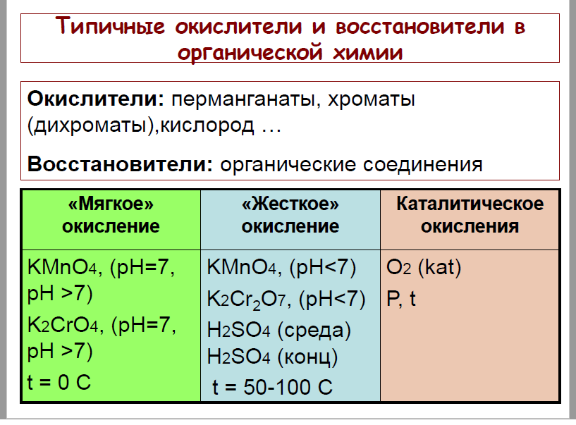

Slide 85
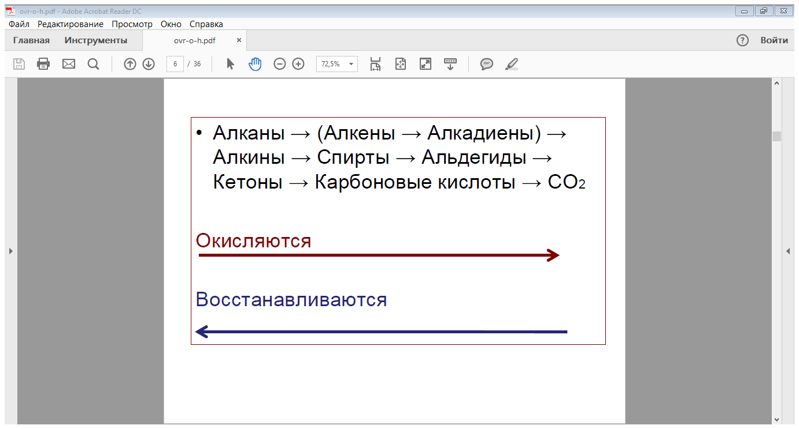

Slide 86
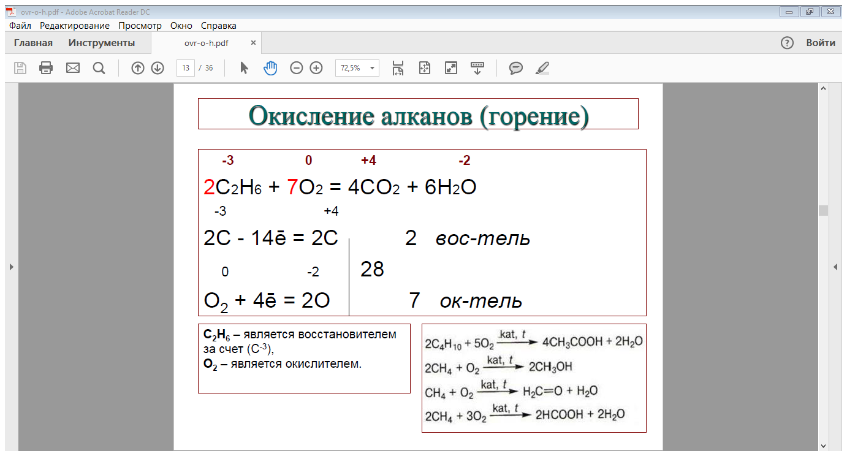

Slide 87
СХЕМЫ ОБРАЗОВАНИЯ ПРОДУКТОВ ОКИСЛЕНИЯ ОРГАНИЧЕСКИХ ВЕЩЕСТВ
1. Окисление алканов. Не окисляются в водных растворах. Полное окисление – горение.
C_{n}H_{2n+2} + (1,5n+0,5)O₂ → nCO₂ + (n+1)H₂O + Q
2. Окисление алкенов.
– нейтральная среда (pH = 7):

Slide 88
 | pH < 7 |  | pH > 7

Slide 89
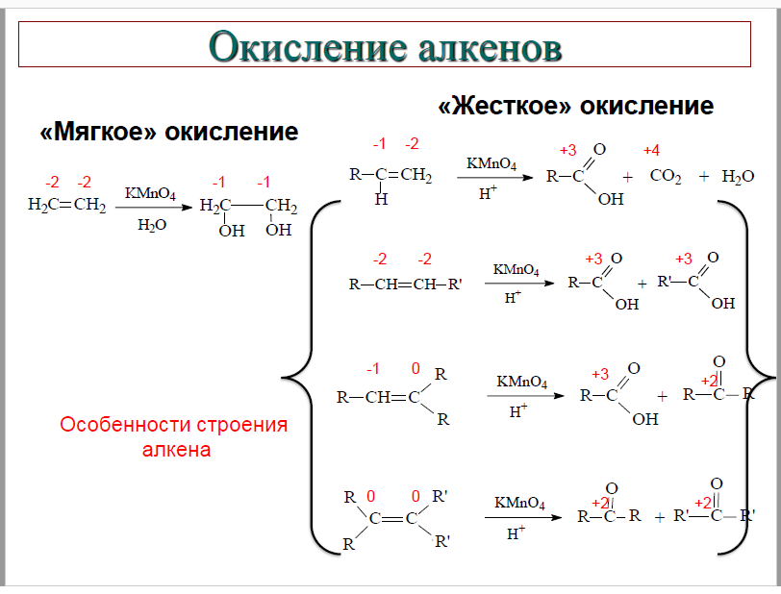

Slide 90
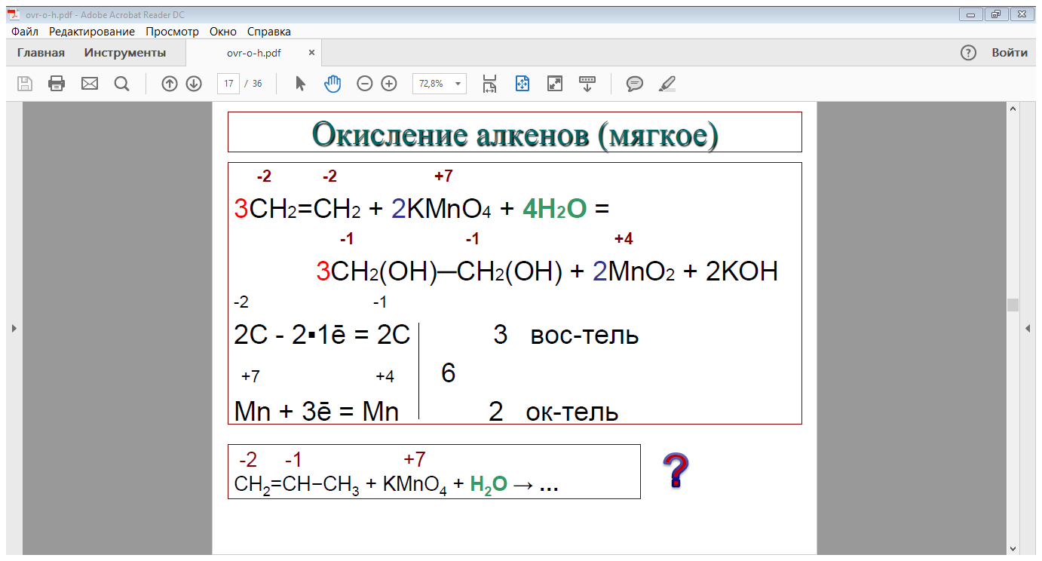

Slide 91
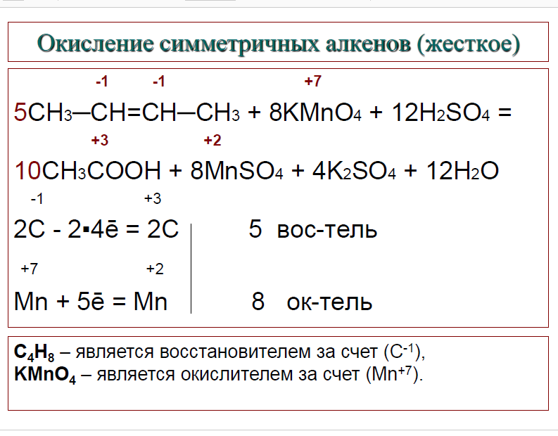

Slide 92
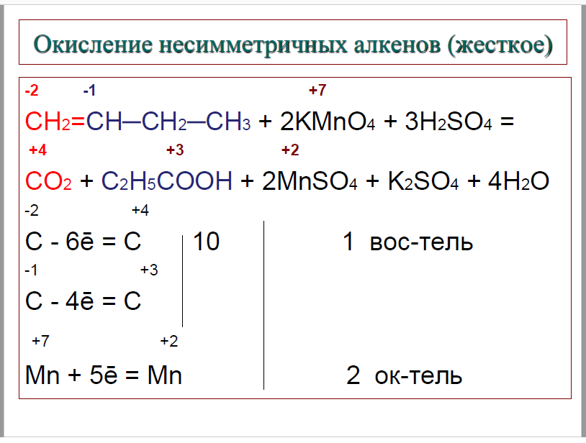

Slide 93
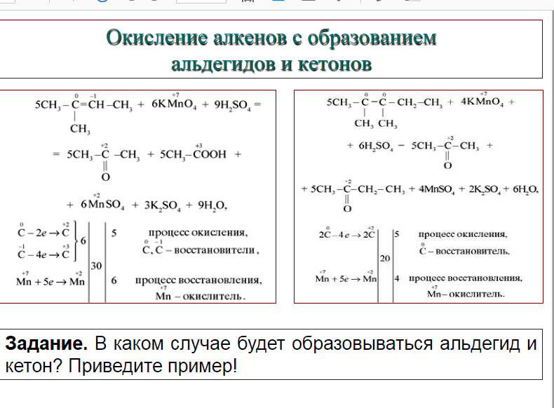

Slide 94
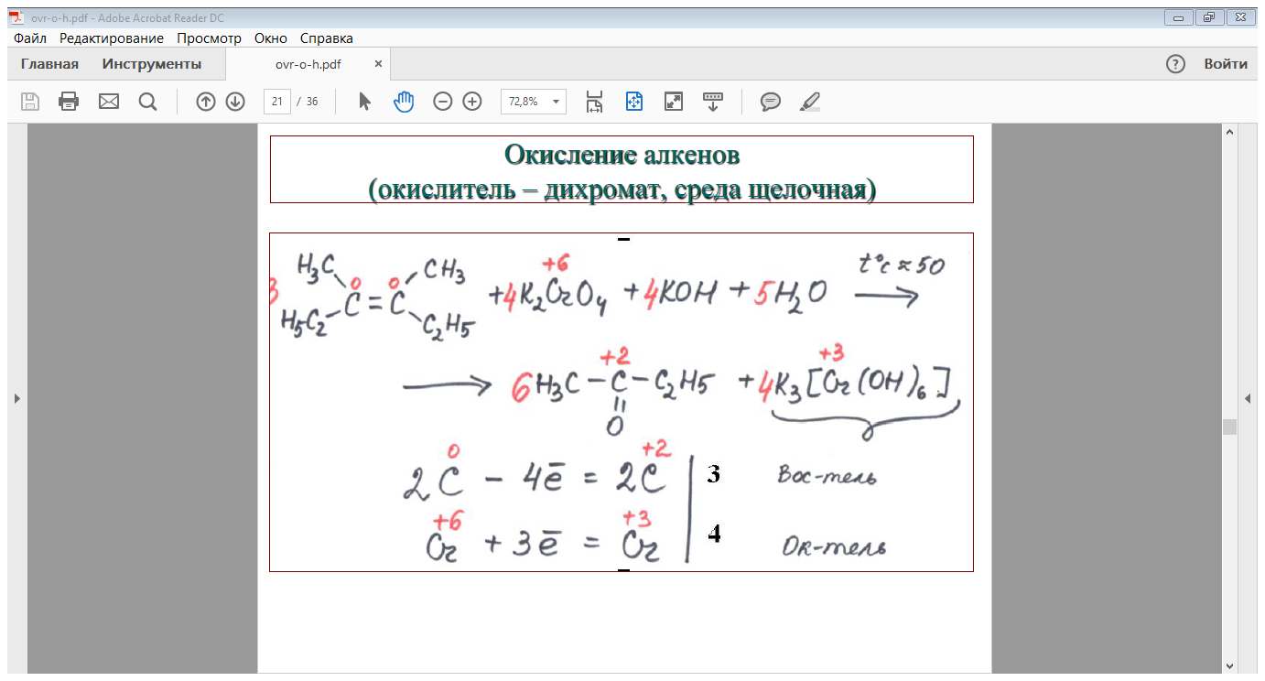

Slide 95
3.
Окисление алкинов.
 | Окисление алкинов. – нейтральная среда (pH = 7): pH = 7

Slide 96
 | pH < 7 |  | pH > 7

Slide 97
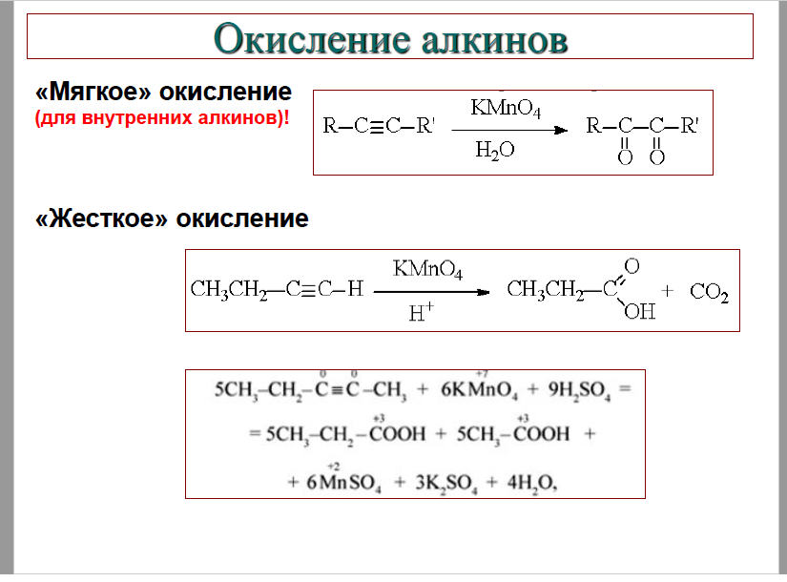

Slide 98
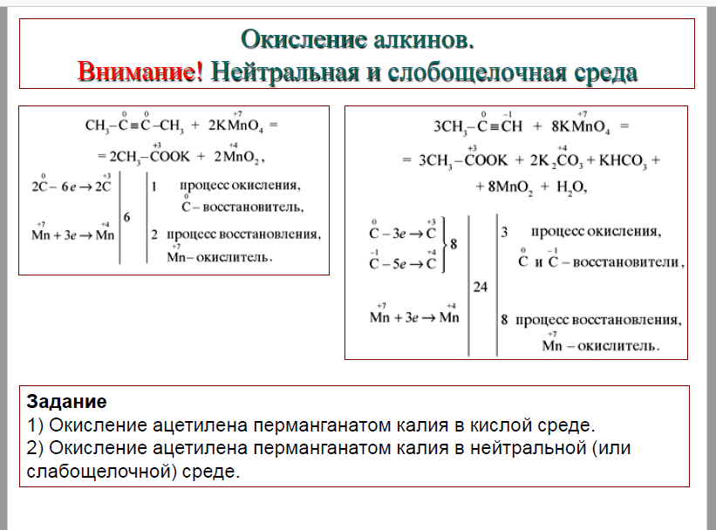

Slide 99
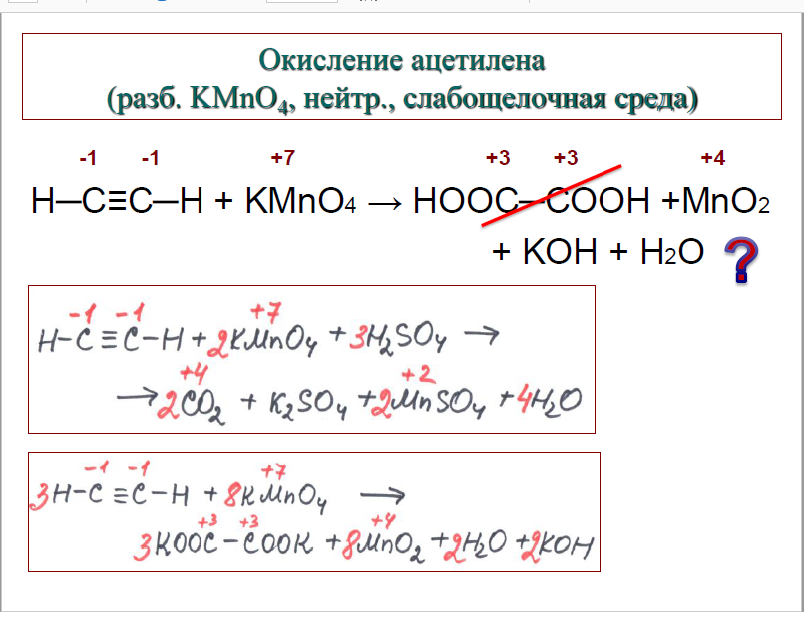

Slide 100
4.Окисление гомологов бензола.
Ароматическое кольцо окислению не подвергается, как и сам C₆H₆. Всегда обрезаются радикалы, но у кольца на месте одного ушедшего радикала остаётся один атом углерода. Причем сколько ушло радикалов, столько атомов углерода остаётся. Продуктов окисления как минимум два – ароматическая кислота (или соль) и продукт окисления углеводородного кольца (кислота или соль).
– нейтральная среда (pH = 7):

Slide 101
 | pH = 7

Slide 102
 | pH = 7

Slide 103
кислая и щелочная среды (pH< 7 и pH> 7):
 | pH < 7 |  | pH > 7
 | pH < 7 |  | pH > 7

Slide 104
 | pH < 7 |  | pH = 7

Slide 105
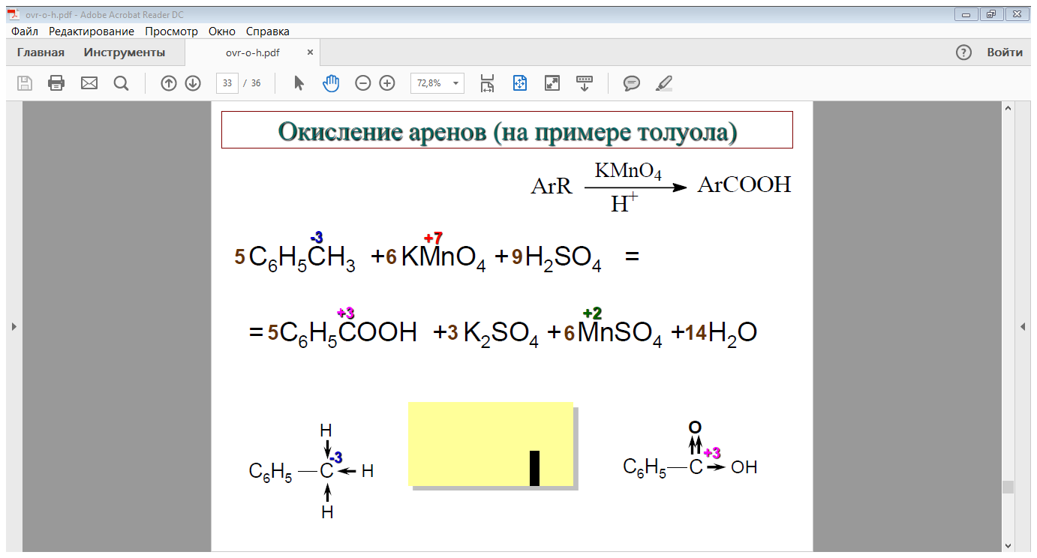

Slide 106
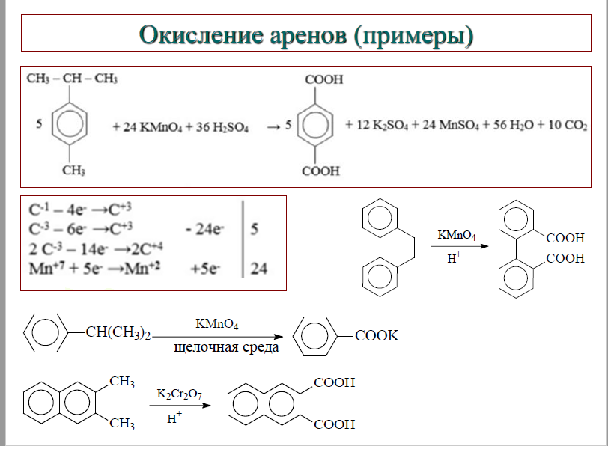

Slide 107
5. Спирты. Окисление происходит только в кислой среде
первичный |  | pH < 7
вторичный
третичный |  |  | не реагирует

Slide 108
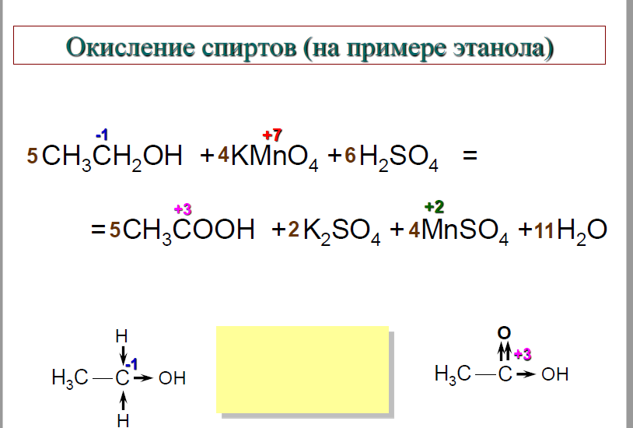

Slide 109
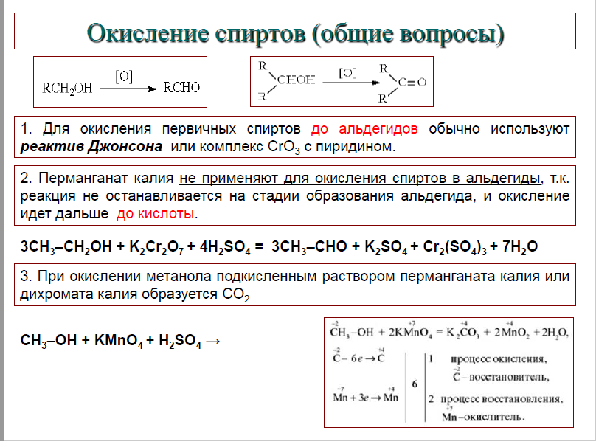

Slide 110
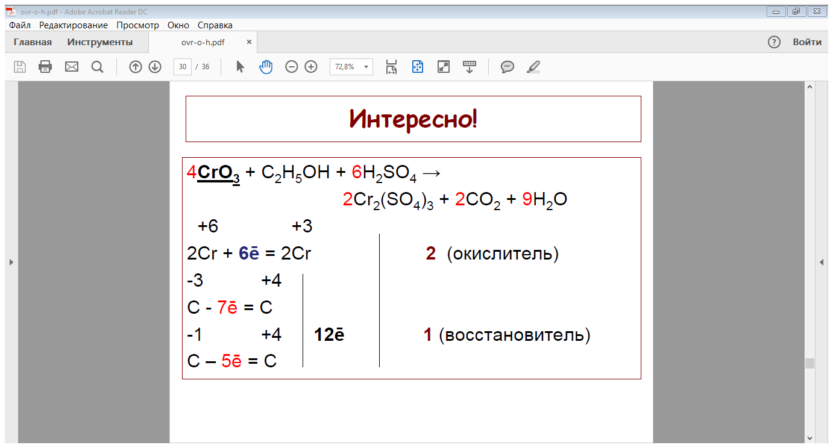

Slide 111
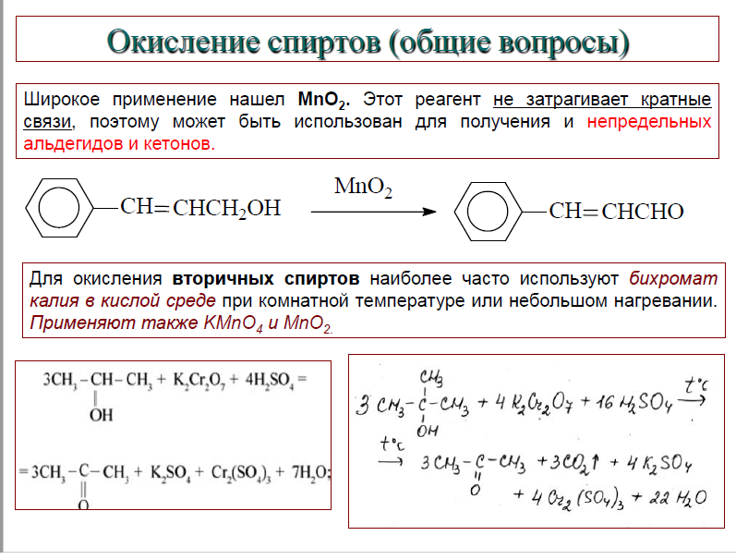

Slide 112
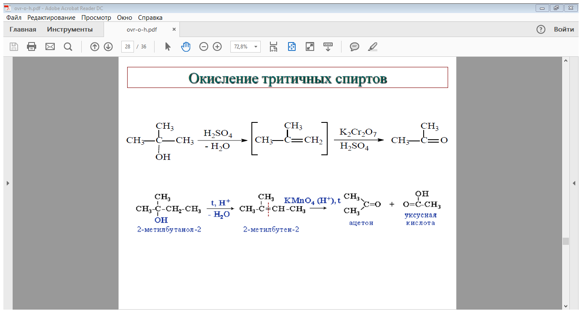

Slide 113
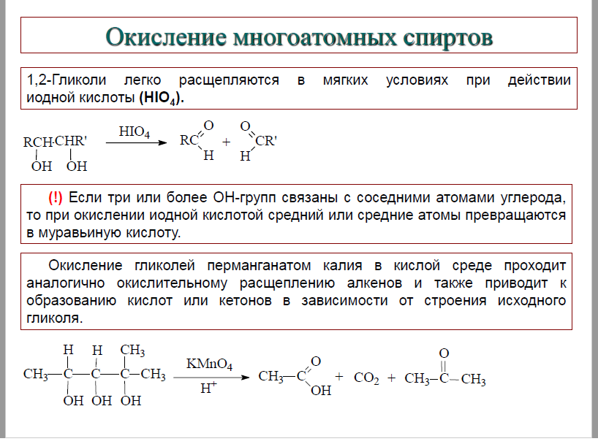

Slide 114
6. Альдегиды.
– нейтральная среда (pH = 7):
– кислая и щелочная среды (pH< 7 и pH> 7):
pH< 7
pH> 7
RC⁺¹HO + 2[Ag(NH₃)₂]OH →RC⁺³OONH₄ + 2Ag↓ + H₂O + 3NH₃↑;
RC⁺¹HO + 2Cu(OH)₂→RC⁺³OOH + Cu₂O↓ + 2H₂O.

Slide 115
RC⁺¹HO + 2[Ag⁺¹(NH₃)₂]OH →RC⁺³OONH₄ + 2Ag⁰↓+H₂O + 3NH₃↑
C⁺¹-2ē →C⁺³ │ 1 │Red
Ag⁺¹+1ē→ Ag⁰│ 2 │Ox
RC⁺¹HO + 2Cu(OH)₂→RC⁺³OOH + Cu₂O↓ + 2H₂O.
HCHO + K₂Cr₂O₇ + H₂SO₄ → CO₂↑ + K₂SO₄ + Cr₂(SO₄)₃ +H₂O
C⁰-4 ē→ C⁺⁴ │ 3│Red
2Cr⁺⁶+ 6 ē→2Cr⁺³│2 │Ox
3HCHO + 2K₂Cr₂O₇ + 8H₂SO₄ → 3CO₂↑ + 2K₂SO₄ + 2Cr₂(SO₄)₃ +11H₂O
с.о.(H₂CO) = 0
с.о.(С) = 0

Slide 116
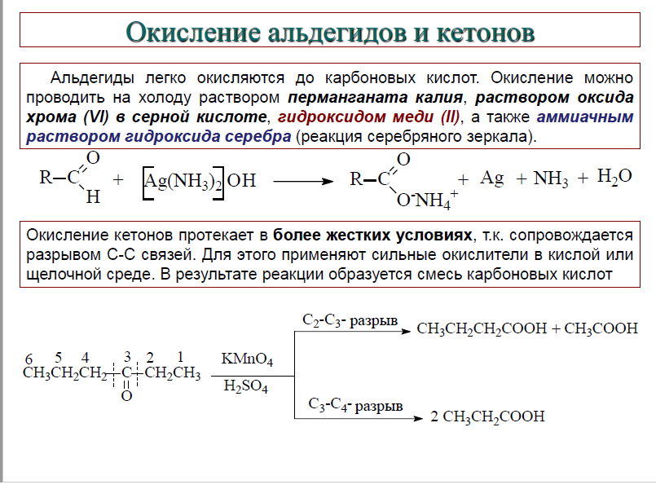

Slide 117
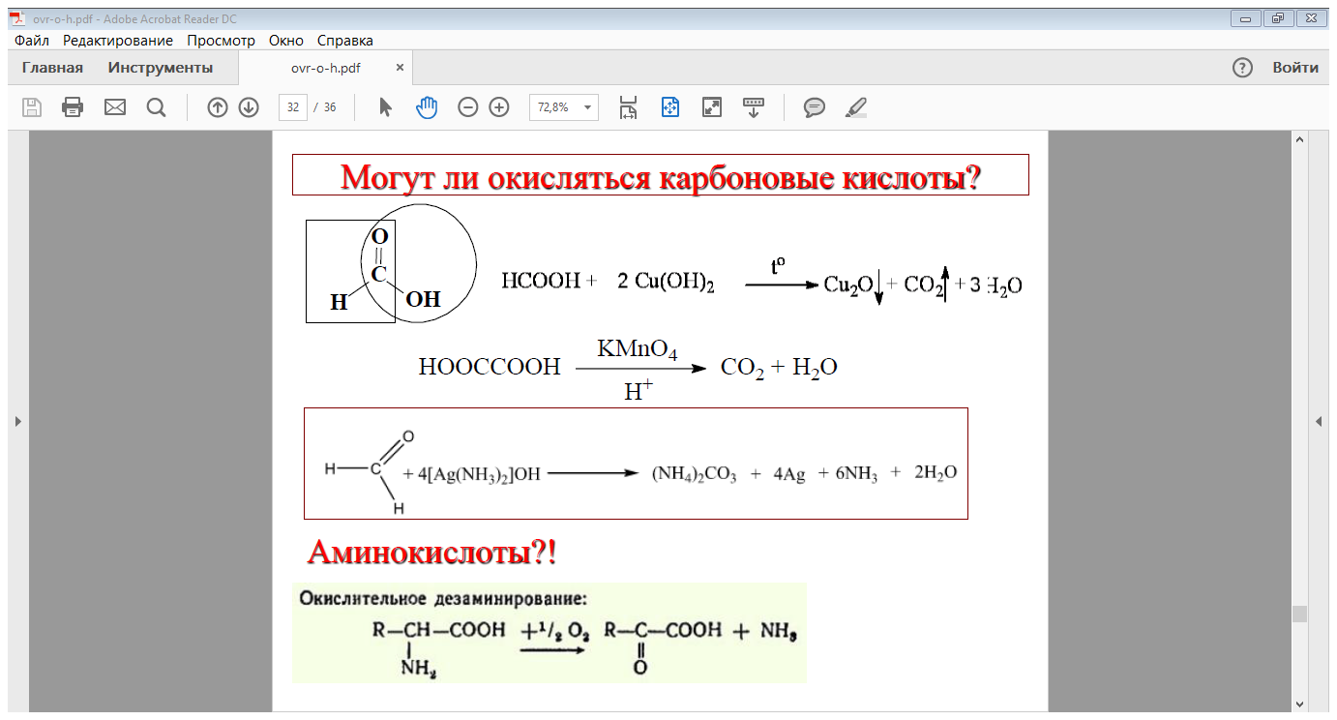

Slide 118
HCOOH является по природе альдегидокислотой, поэтому легко окисляется до СО₂ и Н₂О любым окислителем:
5HCOOH + 2KMnO₄ + 3H₂SO₄→ 5CO₂↑ + 8H₂O + K₂SO₄ + 2MnSO₄
2KMnO₄ + 3H₂C₂O₄ → 3H₂O + 5CO₂↑ + 2MnO₂↓ + K₂CO₃
HCHO + 4KMnO₄ + 6KOH → K₂CO₃ + 4K₂MnO₄ + 4H₂O
3HCHO + 2K₂Cr₂O₇ + 8H₂SO₄ → 3CO₂↑ + 2K₂SO₄ + 2Cr₂(SO₄)₃ + 11H₂O
HC⁺²OОH + 2[Ag(NH₃)₂]OH → (NH₄)₂CO₃ + 2Ag↓ + H₂O + 2NH₃↑
HCOОH + Cl₂ → CO₂↑ + 2HCl

Slide 119
